Slide 1

ANT - Y 최종발표
2021. 02. 21

Slide 2
목차
개요
분석 내용
분석 방법
학교에 제안(추후 발전 방향)

Slide 3
2. 개요
주제: 강의 키워드 분석을 통한 유사 강의 추천 서비스
목적: 강의별 핵심 키워드를 기반으로, 연관 강의 추천 시스템을 만들어 학생들의 관심 분야 확장에 도움을 제공한다.
기대효과: 강의명만으로 파악할 수 없었던 내용을 키워드로 요약, 제공하여 학생들의 강의 검색 번거로움을 줄이고, 학생이 만족했던 강의가 유사한 강의 수강으로 이어지도록 하여 강의 만족도를 높인다.
활용데이터: 교내포털 내 교과목포트폴리오 강의정보 크롤링 데이터 (ERICA 캠퍼스 교양 강의에 한정)

Slide 4
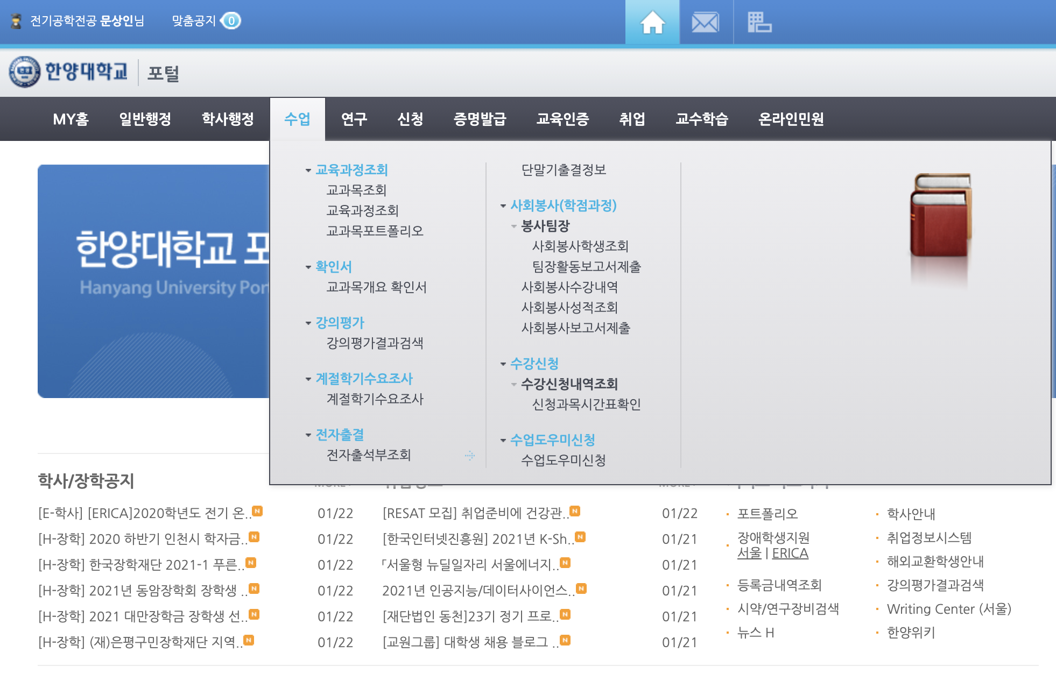
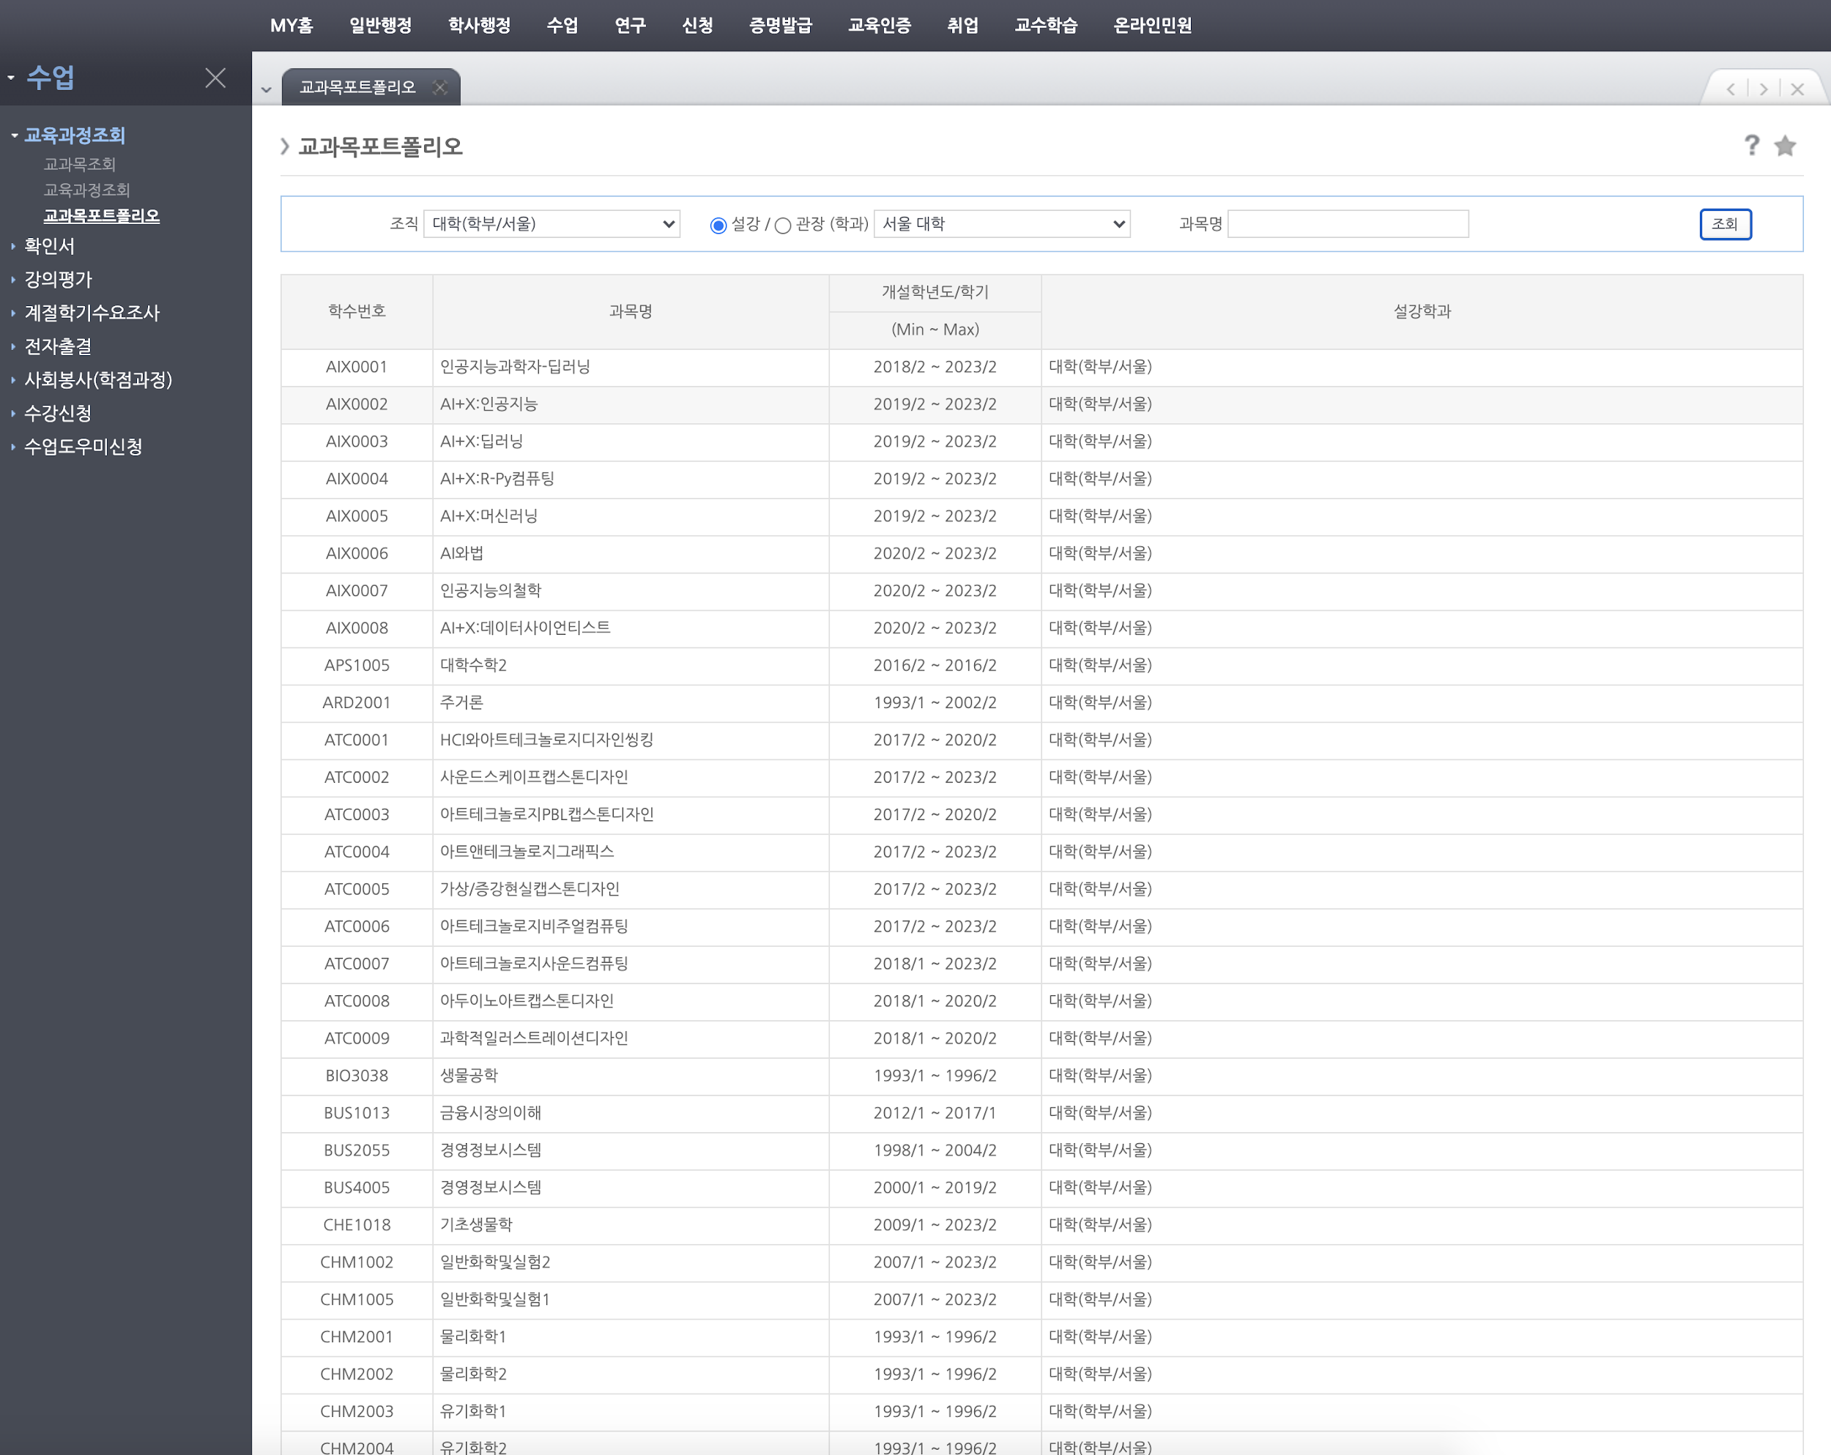
2-1) 활용데이터
fig 1. 2 포털에 게시된 수업과 관련 데이터 예시.
Notes:
https://towardsdatascience.com/how-to-create-simple-keyword-based-movie-recommender-models-from-scratch-afde718636c9
https://www.datacamp.com/community/tutorials/recommender-systems-python

Slide 5
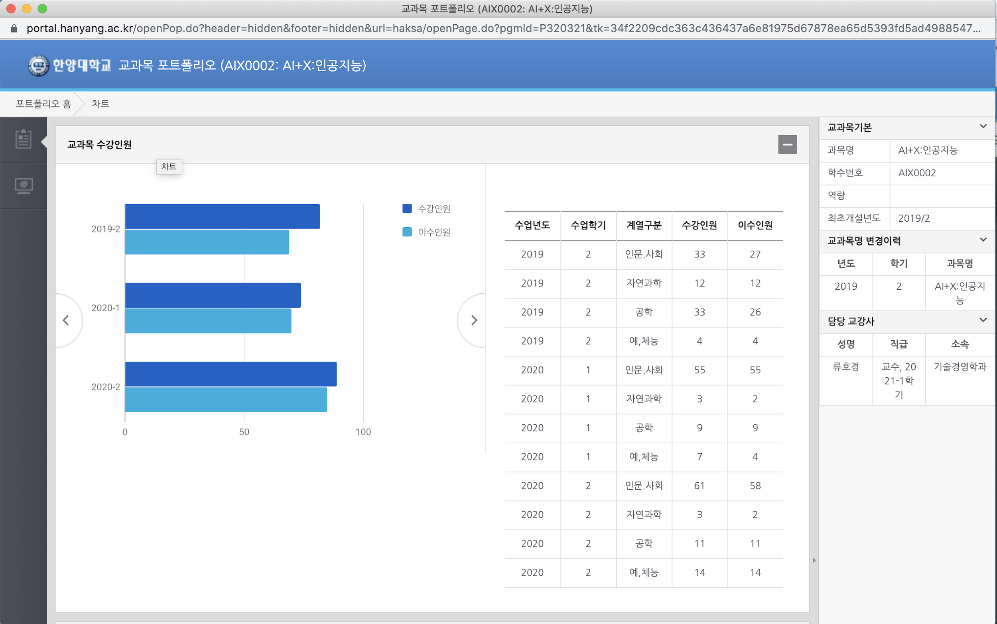
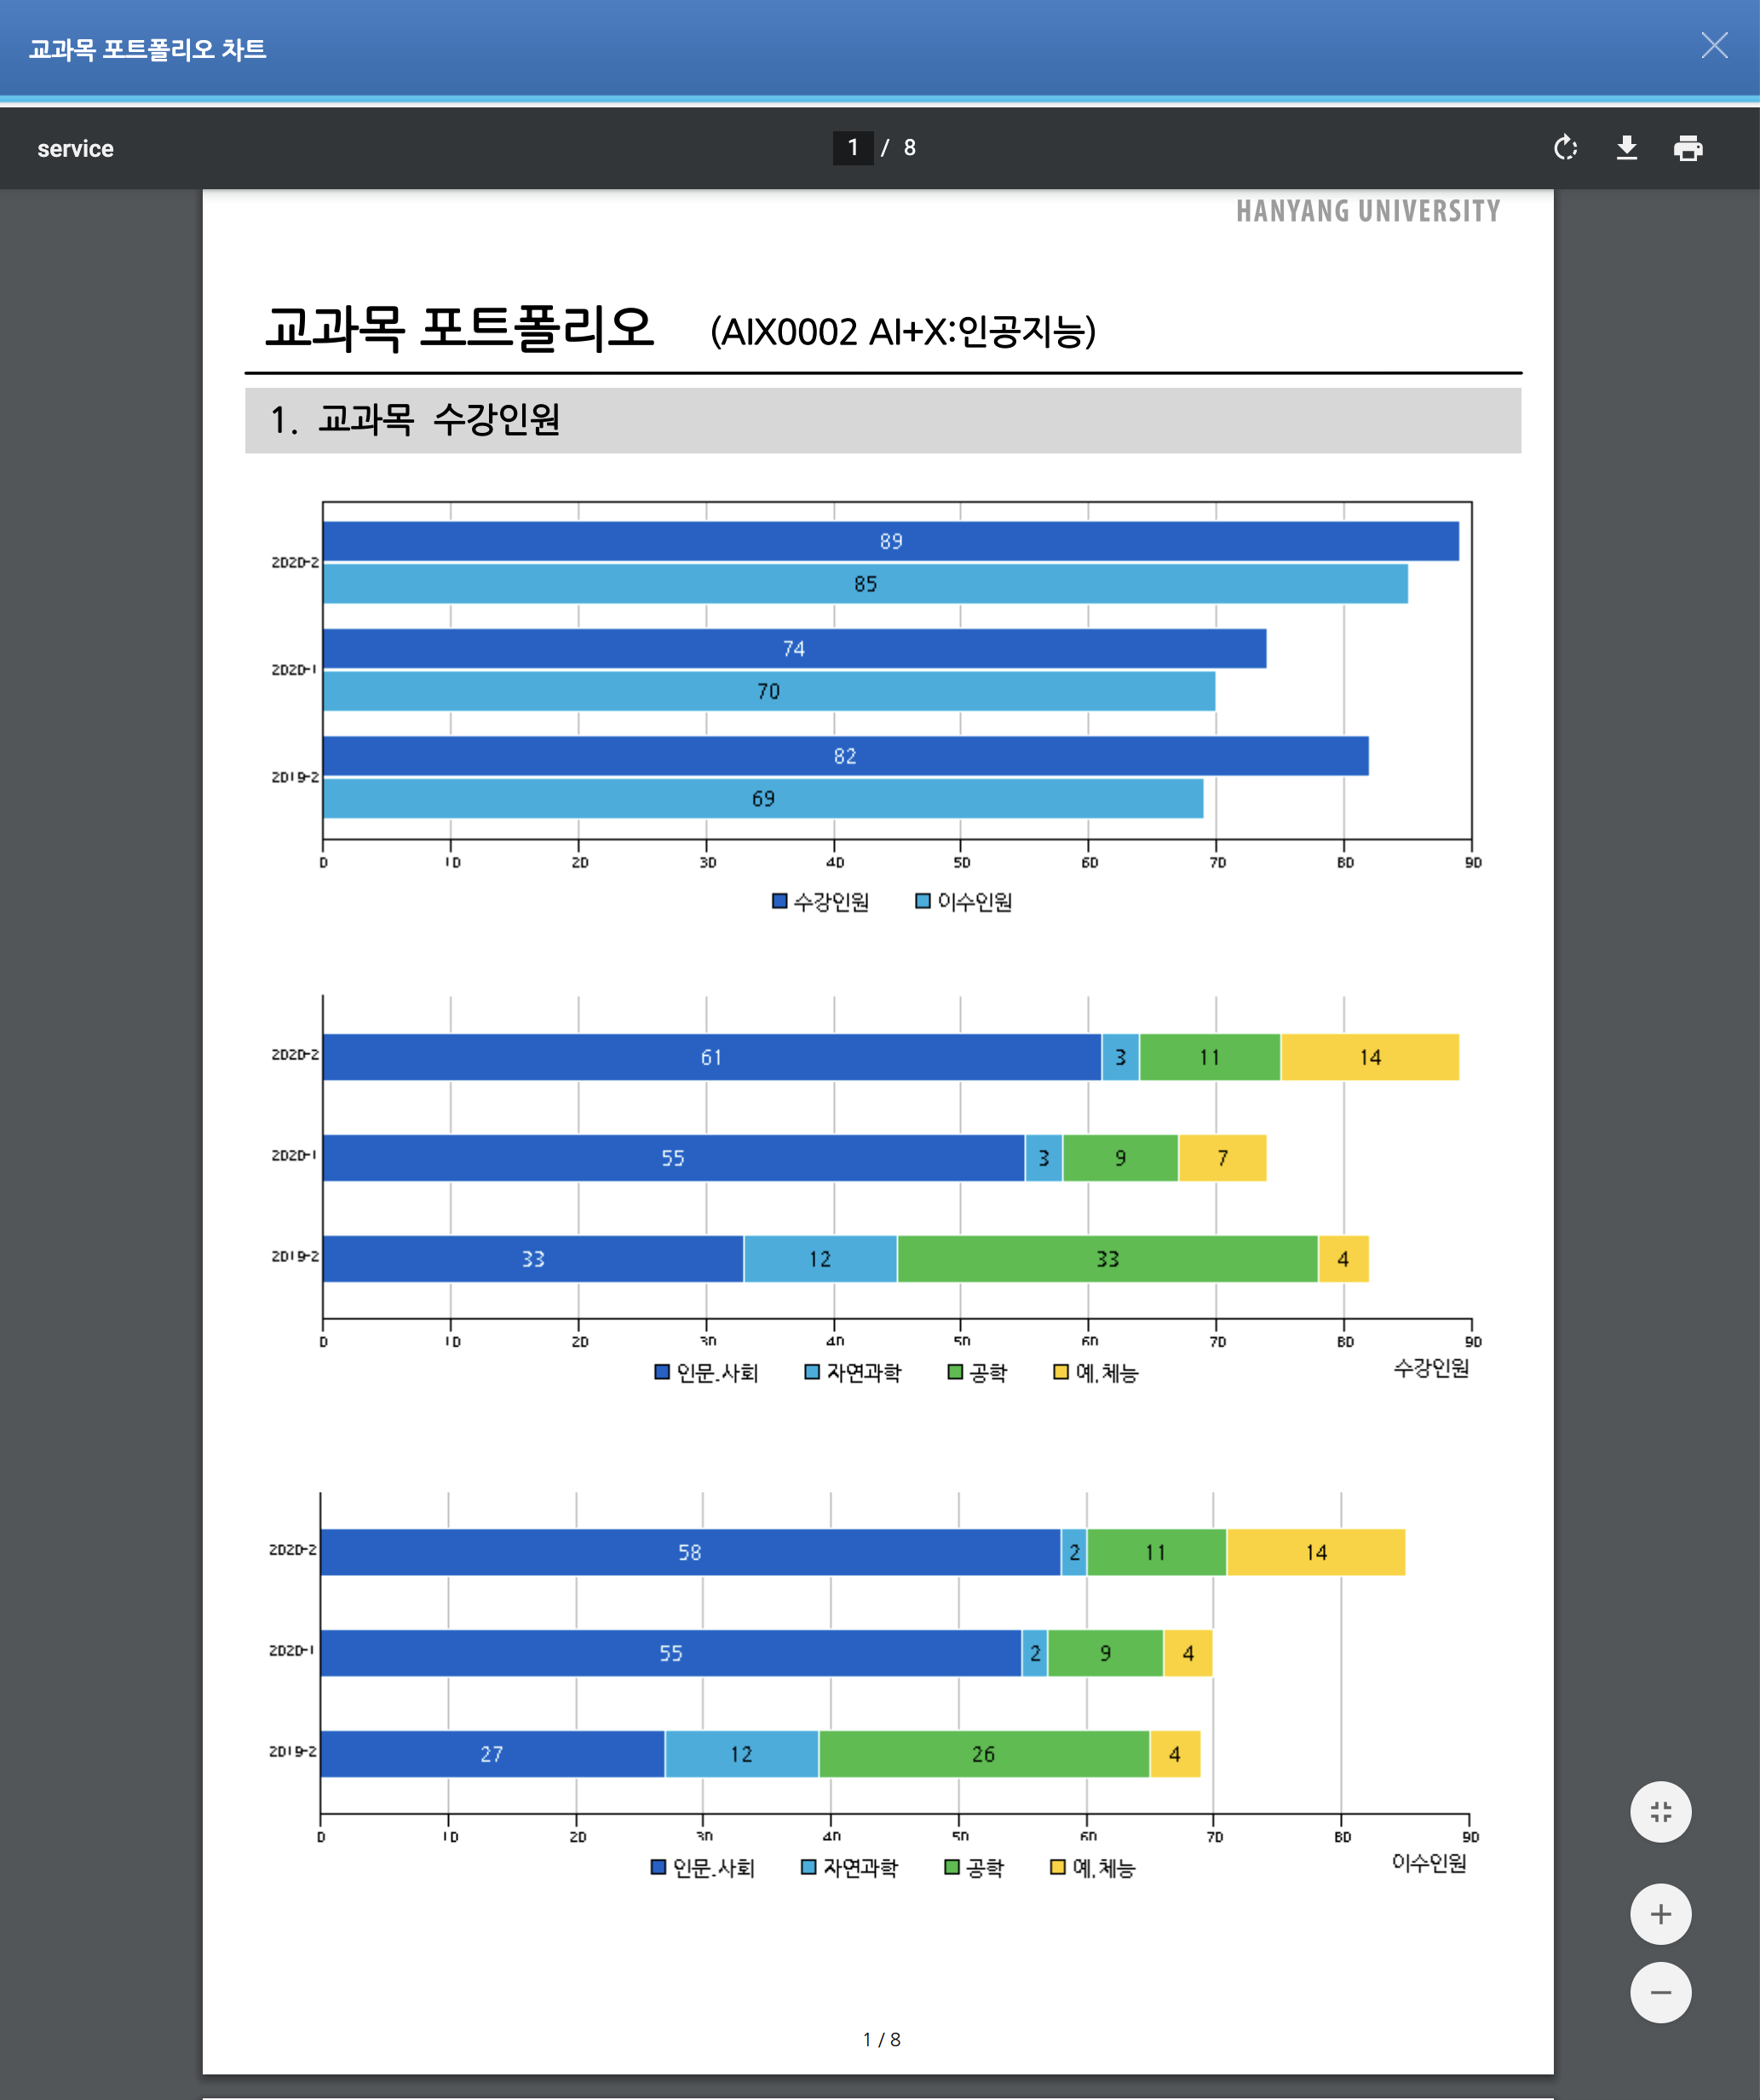
2-1) 활용데이터
fig 3, 4 : ‘AIX0001 인공지능과학자-딥러닝’ 수강 인원 데이터

Slide 6
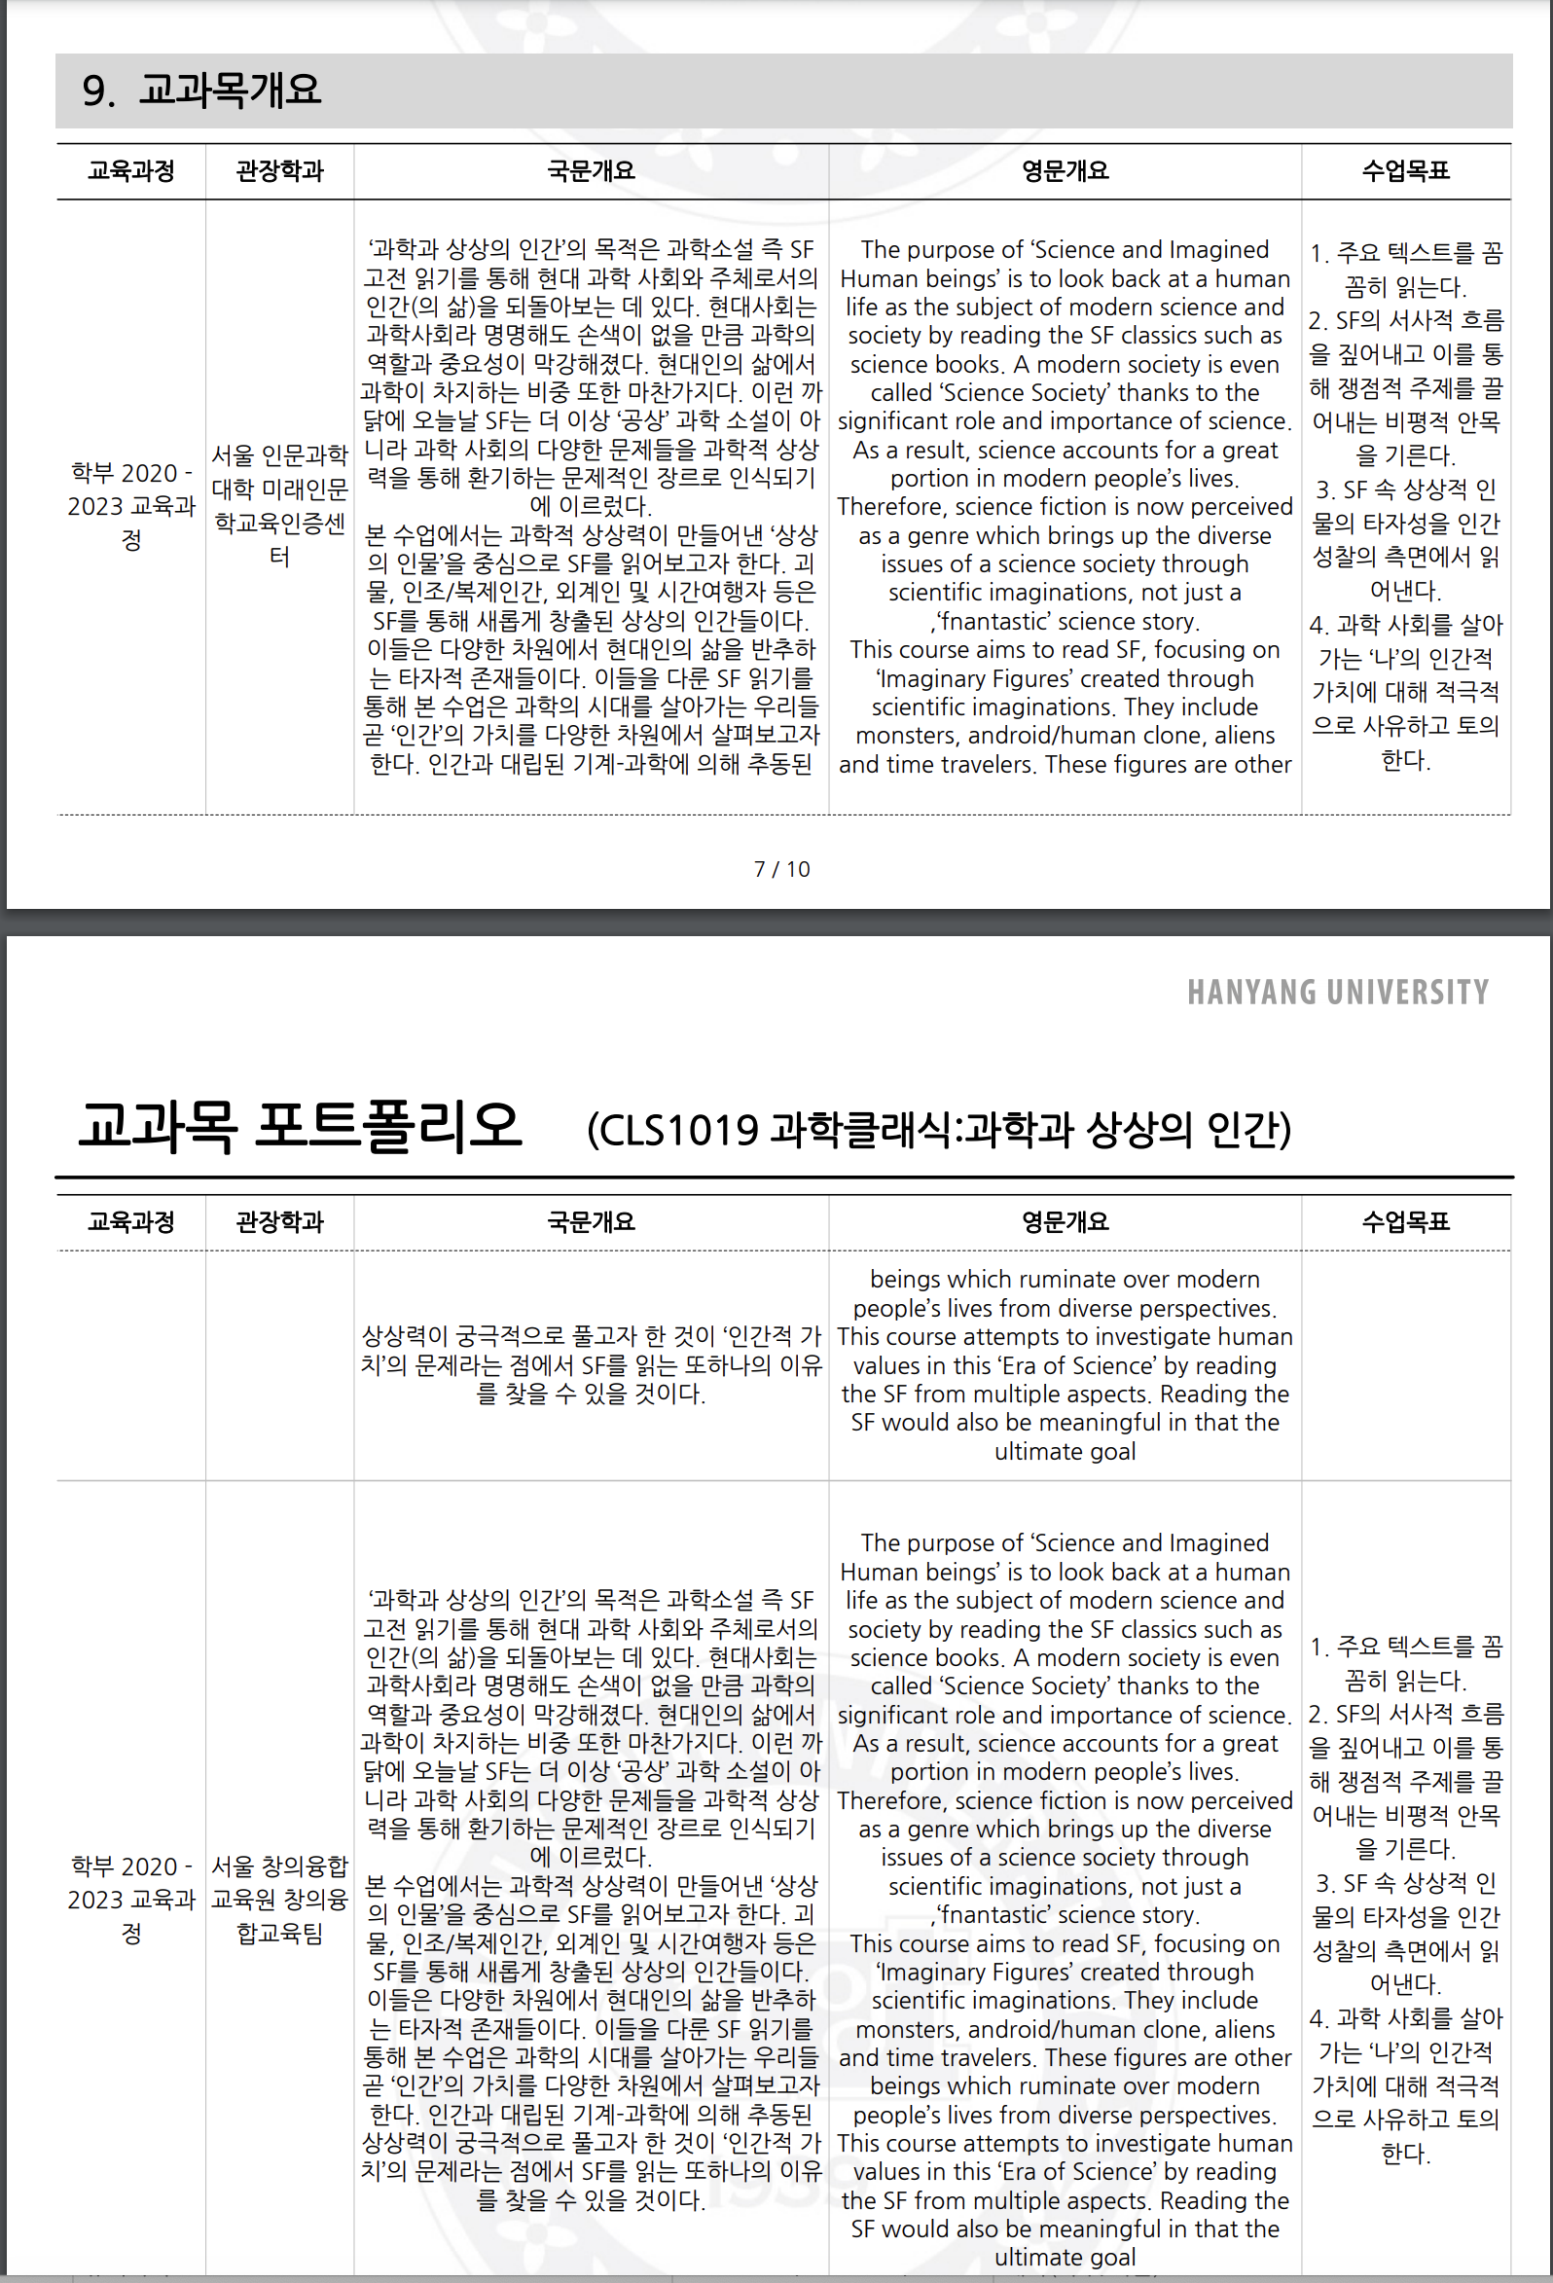
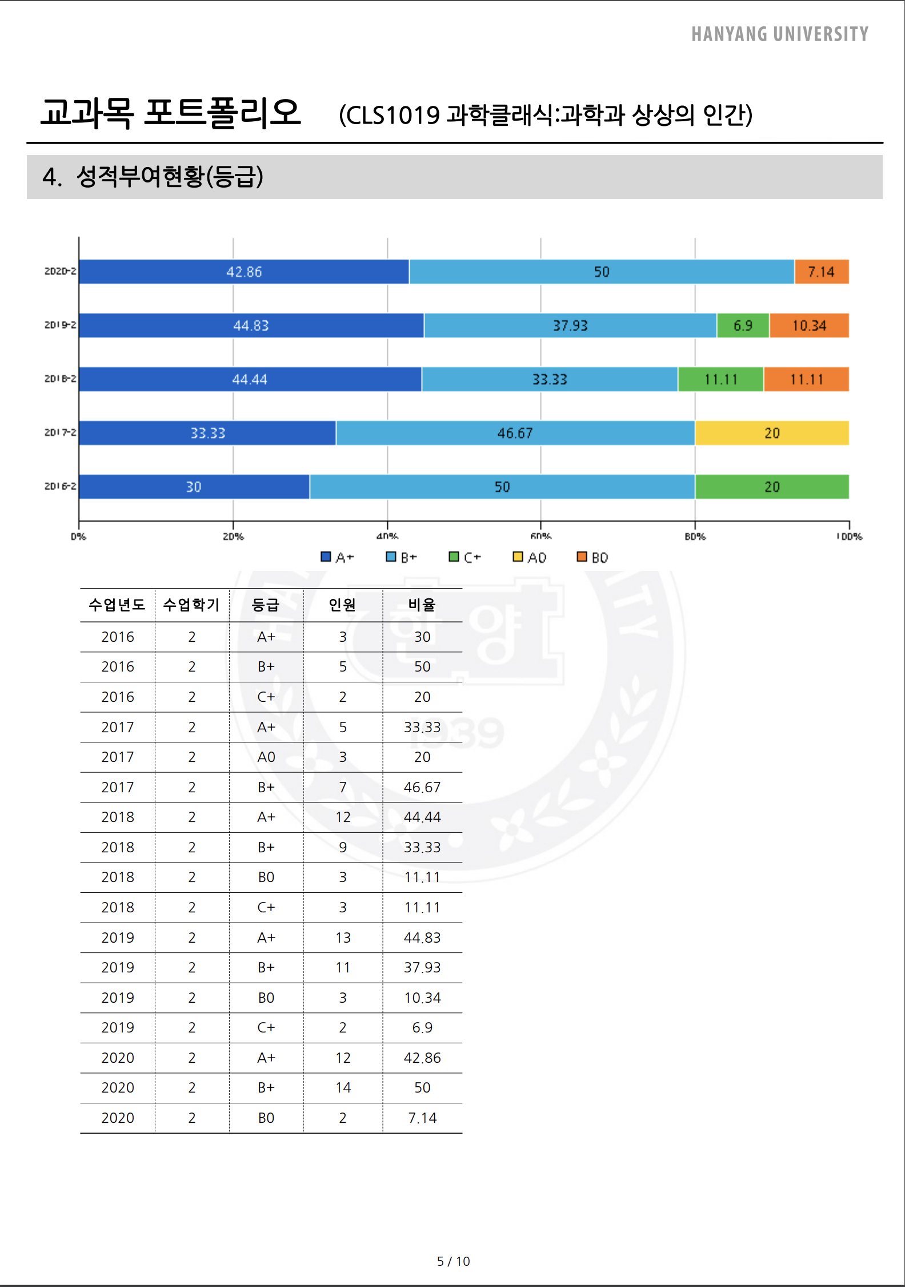
2-1) 활용데이터
fig 5, 6 : ‘AIX0001 인공지능과학자-딥러닝’ 교과목 포트폴리오

Slide 7
3. 분석 개요
강의 개요에서 중요도가 높은 키워드를 제시하고, 하나의 강의와 유사한 강의를 듣고자 하는 학생에게 강의 계획서 기반으로 유사한 다른 강의를 찾아서 추천해주는 시스템을 개발한다.

Slide 8
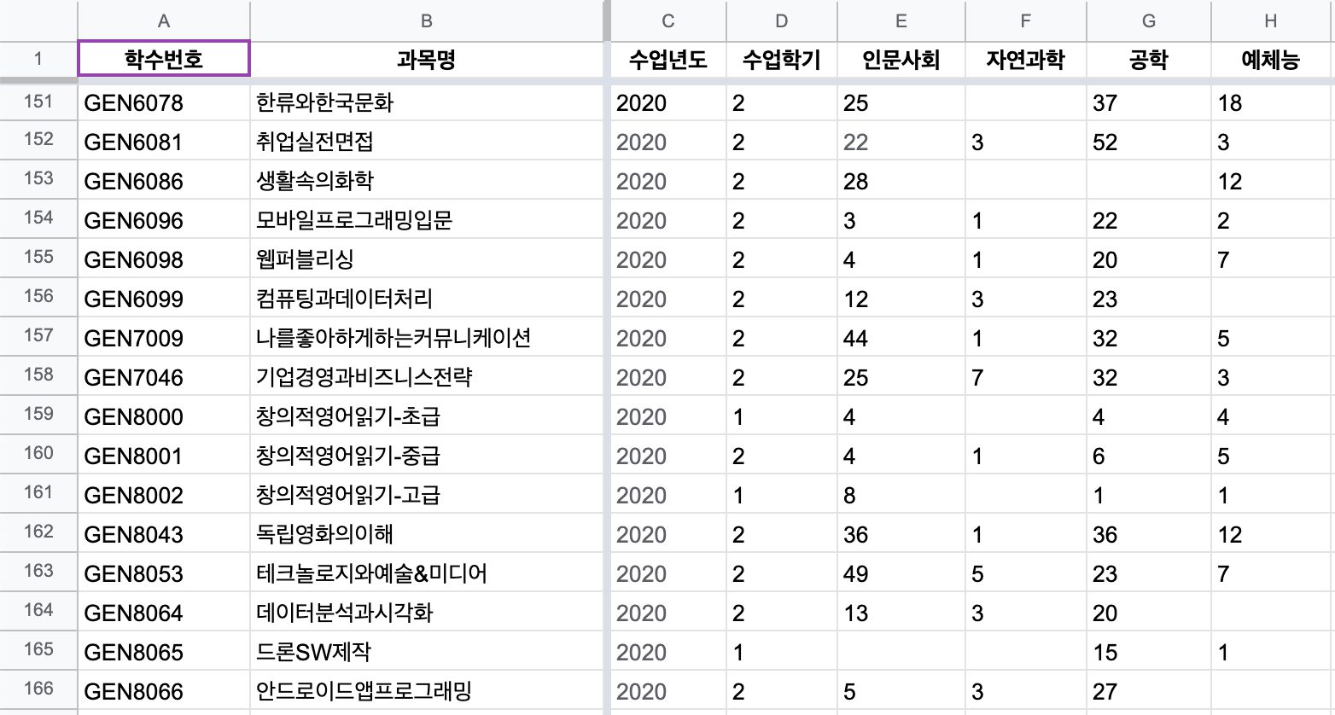
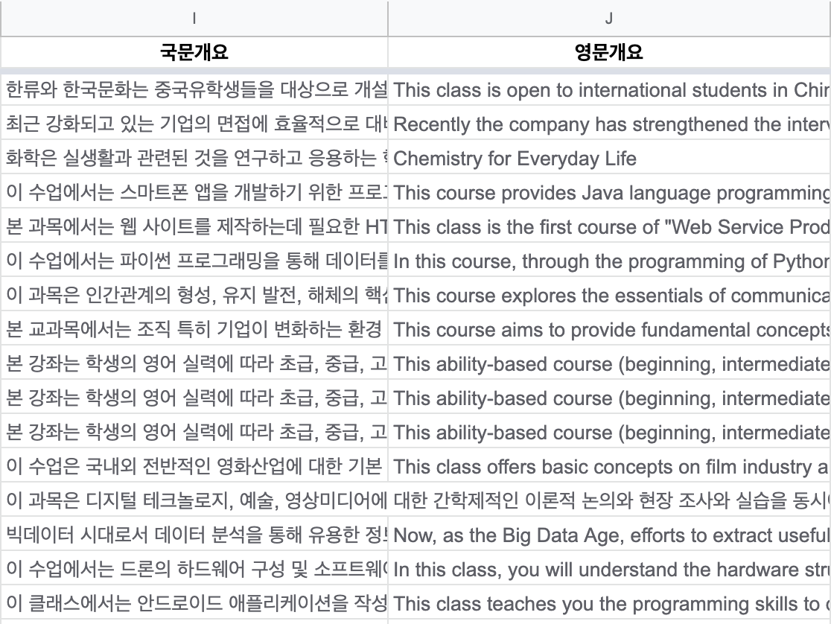
3-1) 강의 데이터 수집
ERICA 대학 교양 강의 중, 2021년 기준 개설되는 강의들만 크롤링하여 엑셀 파일에 담음

Slide 9
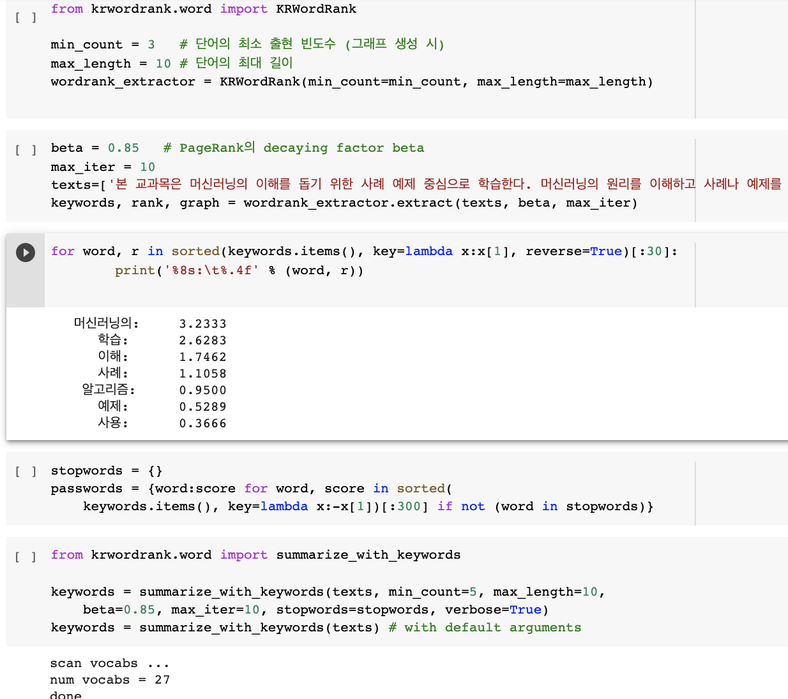
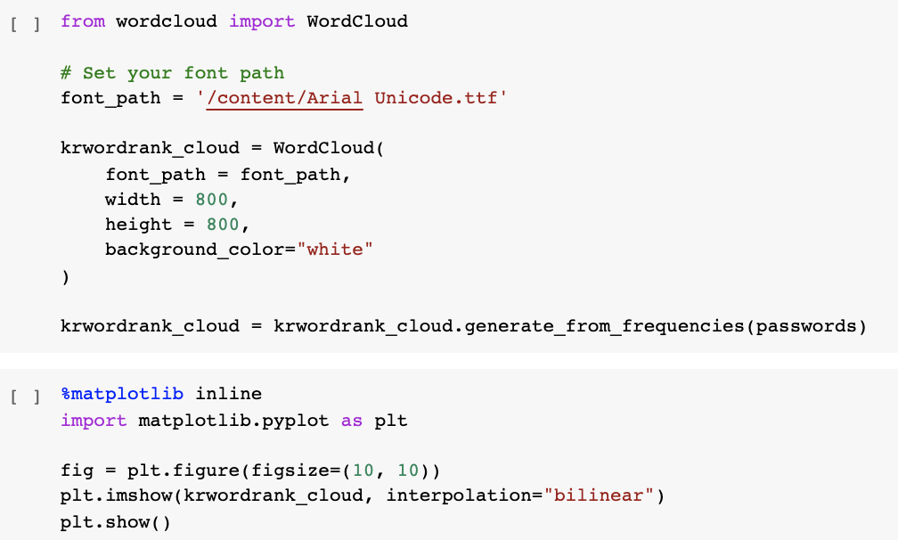
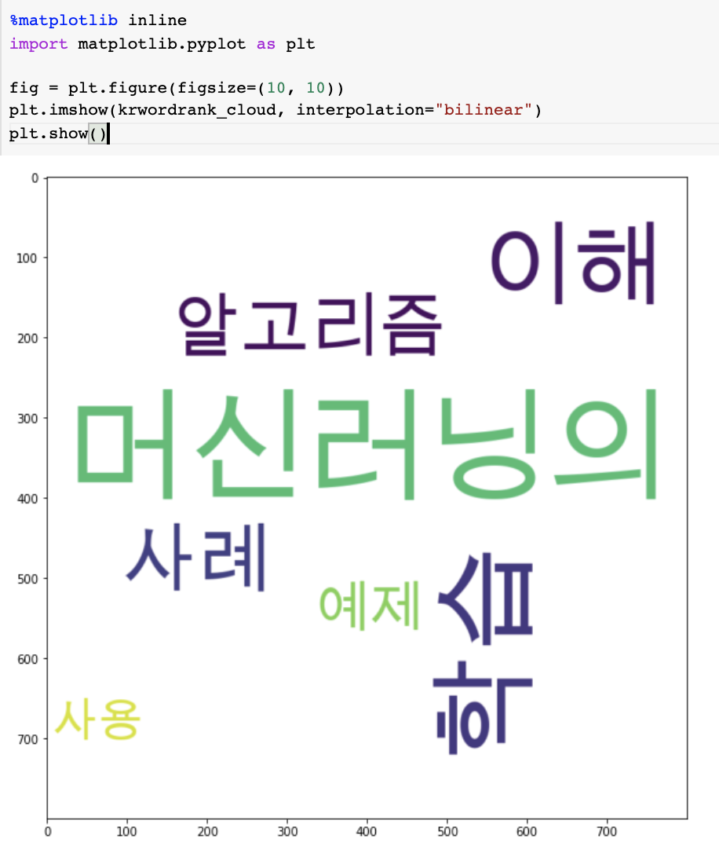
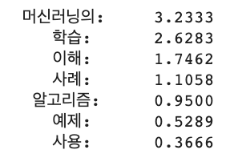
3-2) KR-WordRank를 이용한 국문 키워드 추출
해당 강의를 대상으로 관련 키워드 추출, 강의특성을 잘 드러내는 단어 5개씩 선별

Slide 10
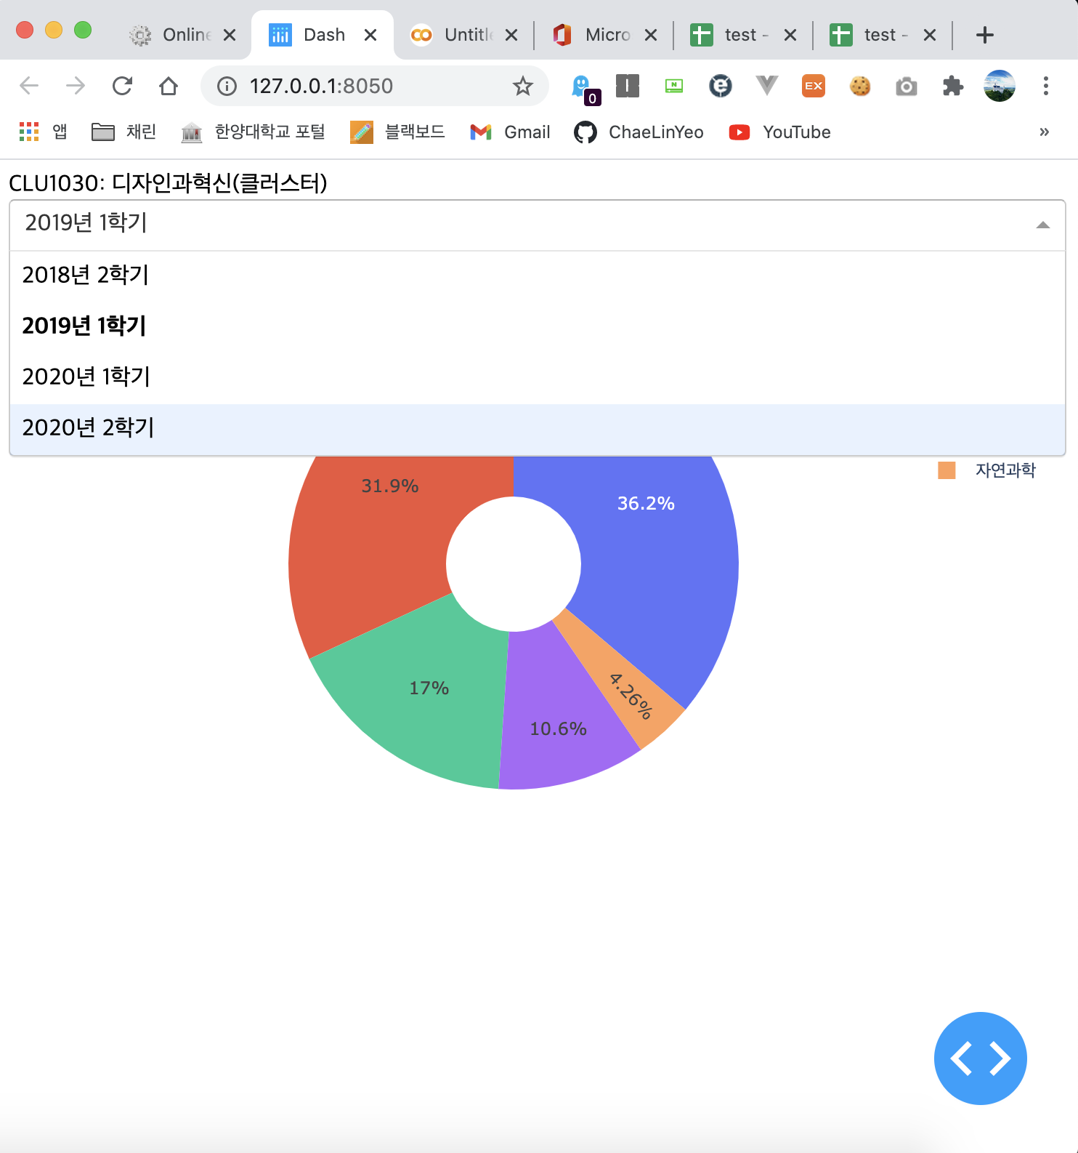
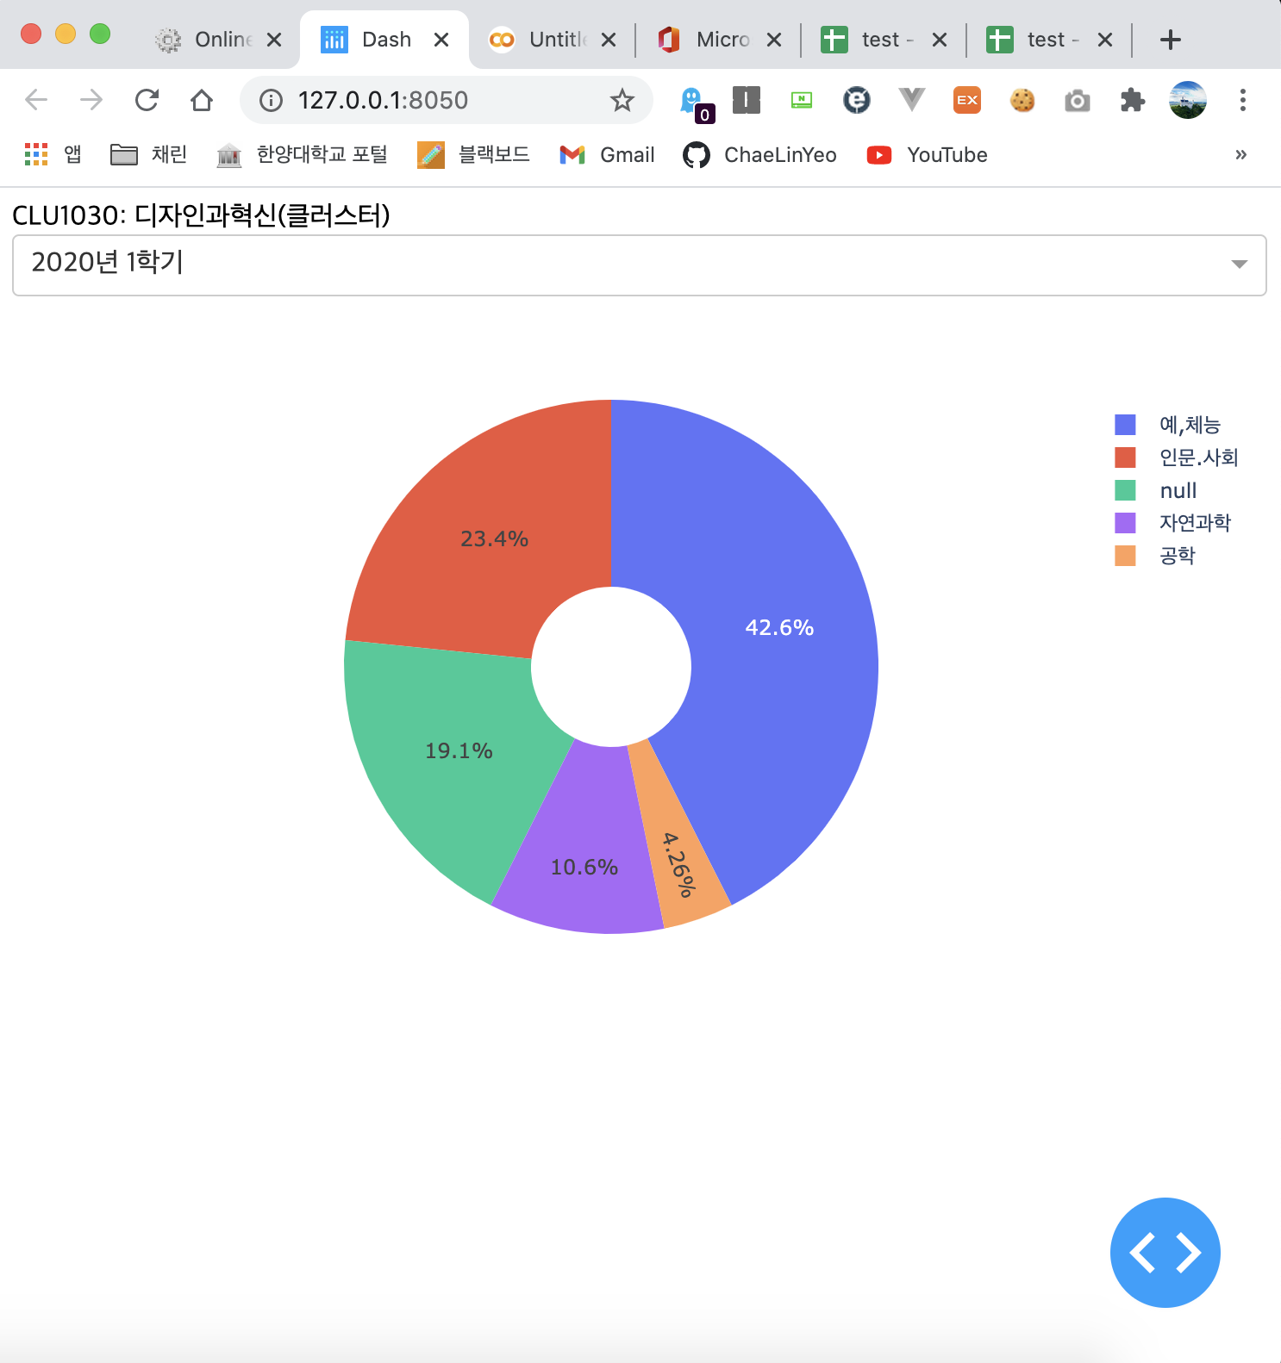
3-3) Dash & Plotly를 이용한 동적 파이차트 만들기

Slide 11
3-4) 분석1 : 강의계획서, 강의평가, 강의목록을 통한 강의추천
데이터셋 Toeknize : 강의계획서에서 “교과목개요"로부터 키워드 추출하기.
KoNLPy활용해서 명사, 형용사 Tokenize
명사, 형용사는 많은 의미를 품고 있고, 키워드로 활용하기 좋다.
모델링
Rake(NLP 키워드 추출 모델) 알고리즘을 이용해 핵심 키워드 뽑아내기
TF-IDF vectorizer를 이용해 유사도 검사를 위한 벡터화
Cosine similarity를 이용해 키워드간 유사도 계산
LDA 토픽 모델링을 이용하여 교과목개요를 토픽별로 분류
저도 사용해본적은 없지만 기사나 책을 토픽별로 나눌 때 사용하는 방법입니다!! (모델은 유사한 토픽별로만 나눠주고 토픽에 대한 네이밍은 사람이 직접해야해요.)
추가 정보 제공하기
키워드에 따라 강의를 추천하면서, 추천된 강의의 강의평가와 학년/학과별 해당 강의의 수강 비율을 pandas를 이용해 집계하기
Notes:
https://towardsdatascience.com/how-to-create-simple-keyword-based-movie-recommender-models-from-scratch-afde718636c9
https://www.datacamp.com/community/tutorials/recommender-systems-python

Slide 12
3-5) 분석2 : 영문개요를 통한 강의추천
전처리 및 토큰화
사전 훈련된 워드 임베딩 사용하기
사전 훈련된 Word2Vec을 다운받아서 이를 초기 단어 벡터값으로 사용
단어 벡터의 평균 구하기
문서에 존재하는 단어들의 벡터값의 평균을 구하여 해당 문서의 벡터값을 연산
추천 시스템 구현하기
각 문서 벡터 간의 코사인 유사도
Notes:
https://towardsdatascience.com/how-to-create-simple-keyword-based-movie-recommender-models-from-scratch-afde718636c9
https://www.datacamp.com/community/tutorials/recommender-systems-python

Slide 13
4. 최종 분석 방법(영문)
Data Augmentation
과목 개수와 영문개요의 텍스트 양이 굉장히 적기 때문에 data augmentation을 적용
EDA(Easy Data Augmentation Techniques for Boosting Performance on Text Classification Tasks) augmentation
유의어로 교체(Synonym Replacement, SR)
랜덤 삽입(Random Insertion, RI)
랜덤 교체(Random Swap, RS)
랜덤 삭제(Random Deletion, RD)

Slide 14
4. 최종 분석 방법(영문)
비슷한 내용이더라도 품사에 따라 모양새가 바뀌기 때문에 이를 전부 명사로 변환해서 사용한다. 이를 정규화 하기 위해서 wordnet lemmatize를 이용했으며, 단어 중에 조사, is와 같은 의미가 없는 동사 및 단어들은 stop word를 통해서 제거한다. stop word로 제거하기 위해서 word tokenize를 진행했다.
tokenize된 단어를 다시 한 문장으로 합친 후 Cosine Similarity를 진행했다.
구현 코드: https://colab.research.google.com/drive/1-hyU-bbHasYVpYpZDi-mzJ43Swk6zSm_?usp=sharing

Slide 15

5. 학교에 제안(추후 발전 방향)
현재 구현된 강의 추천 시스템은 에리카 캠퍼스 교양 강의에 국한된 시스템,
에리카뿐 아니라 서울 캠퍼스, 교양과 전공까지 확대된 폭넓게 구성된 완성도 높은 시스템의 개발
수강편람과 연동, 학생들이 보기 쉽게 구성된 수강 신청 사이트 개선 필요
학생들의 수요와 관심도를 분석하여 향후 개설되는 강의의 분야 선정 및 교과목 개선에 자료 이용.

Slide 16

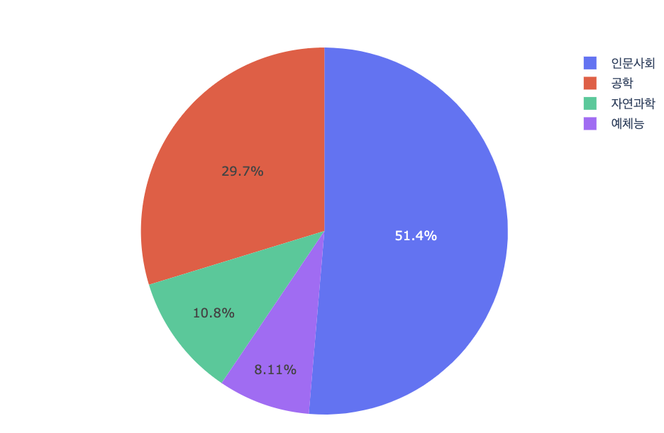

< Web UI 구상 >
중급회계1
강의 키워드
계열별 수강비율
#회계 #재무회계 #회계정보 #의사 #신용의사
추천 강의
회계정보의활용
기업윤리와사회적책임
회계정보의이해
스크린영어
보이스앙상블

